Slide 1
الكاربوهيدرات
م.م. حنين خالد ثويني

Slide 2
الكاربوهيدرات Carbohydratr
الكاربوهيدرات :- هي احدى الاصناف الرئيسية الاربع للجزيئات الحياتية الكبيرة وتؤلف الكاربوهيدرات حوالي 10% من المواد العضوية الداخلة في تركيب الخلية الحية وهناك حوالي 50 نوع من المركبات الكاربوهيدراتية المختلفة في الخلية.
تعرف الكاربوهيدرات كيميائيا
بأنها المشتقات الالديهايدية او الكيتونية للكحولات متعدد الهيدروكسيد او المركبات التي تنتج هذه المشتقات عند تحللها المائي ومعظم الكاربوهيدرات تمتلك مجموعة الديهايد او كيتون حره او مقيدة وتمتلك الكاربوهيدرات الصيغة Cn(H2O)n او (CH2O)n
ويطلق على السكر الذي يحتوي على مجموعة الديهايد ب الدوز aldose اما السكر الذي يحتوي على كيتون بالكيتوز ketose
وتنتشر الكاربوهيدرات التي تدعى غالبا بالنشويات والسكربات انتشارا واسعا في الانسجة الحيوانية والنباتية .

Slide 3
وظائف الكاربوهيدرات واهميتها
للكاربوهيدرات اهمية فسيولوجية وهي
1- تعمل كمصدر طاقة للخلية ( عند هدم سكر الكلوكوز مثلا).
2- تعتبر كمخزن طاقة كيميائية مثل النشأ والكلايكوجين .
3- تعمل كوحدات تركيبية لجدار وغشاء الخلية كمل هو الحال في السليلوز والبروتينات السكرية على التوالي .
4- تدخل الكاربوهيدرات في توليد مكونات الخلية حيث تعمل كمصدر للكاربون .
5- تعمل على تكوين او بناء المركبات الطاقةATP ( ادينوسين ثلاثي الفوسفات )وهي مركبات فوسفاتية عالية الطاقة حيث يدخل في تركيبها السكريات تتكون من قاعدة نتروجينية ( الادنين ) وسكر الرايبوز وثلاث مجاميع فوسفات .

Slide 4
تصنيف السكريات
تصنف السكريات اعتمادا على عدد الوحدات التي تدخل في تركيبها الكيميائي .
1- السكريات الاحادية Monoscharide
هي ابسط انواع السكريات وتدعى احيانا بالسكريات البسيطة simple sugar وهي التي لا يمكن تحليلها الى سكريات ابسط ويمكن تقسيمها اعتمادا على عدد ذرات الكاربون التي تحتويها الى ثلاثية triose ورباعية titrose خماسية pentose سداسية hexose
2- السكريات قليلة الوحدات oligosccharideiess
وهي السكريات التي تنتج من اتحاد عدد من وحدات السكر الاحادي (2-10وحدات ) مع بعضها البعض بواسطة اواصر كلايكوسيدية ويمكن تقسيمها حسب ماتحتوية من وحدات بنائية الى سكريات ثنائية .ثلاثية. رباعية وهكذا من امثلتها سكر الطعام السكروز وسكر الحليب اللاكتوز .
3- السكريات المتعدد الوحدات polyscharides
تتكون السكريات المتعددة من سلاسل طويلة جدا محتوية على عدد من وحدات السكريات الاحادية والتي قد تكون مستقيمة او متفرعة وتوجد في الطبيعة غالبا كجزيئات ذات اوزان جزيئية عالية وتختلف هذه السكريات عن بعضها البعض بنوع وحدات السكر الاحادي المكونة لها وبطول سلاسلها وكذلك طبيعة التفرع ومن امثلتها النشأ -الكلايكوجين - الدكسترين - السليلوز .

Slide 5
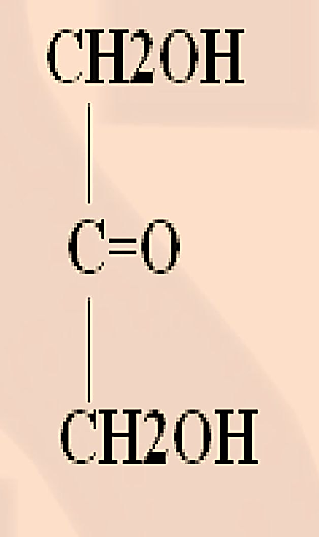
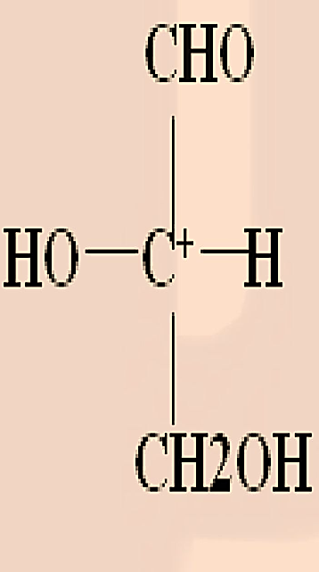
السكريات الاحادية Monosccharides
وهي ابسط انواع السكريات لانها تتكون من جزيئة واحدة وتمتلك الصيغة Cn(H2O)n حيث ان n= 1.2.3.4.5… ..
ان n تمثل عدد ذرات الكاربون فعندما تكون n=3 يكون السكر ثلاثي triose وهي ابسط انواع السكريات ومن. امثلتها الكليسيرل ديهايد Glyceraldehyde كسكر الديهايدس واسيتون ثنائي الهيدروكسيد dihydroxyaceton كسكر كيتوني وعندما n=4 تسمى السكريات الرباعية tetrose وn=5 تسمى السكريات الخماسية. pentose. وn=6 تسمى السكريات السداسية hexose.
اسيتون ثنائي الهيدروكسيد
كليسيرل ديهايد

Slide 6
وفي معظم السكريات الاحادية تحتوي كل ذرة كاربون عدا واحده على مجموعة هيدروكسيل اما الذرة المتبقية تحتوي على مجموعة كاربونيل فأذا كانت مجموعة الكاربونيل في نهاية السلسلة اي طرفية فيعتبر السكر الاحادي الديهايدي aldose اما اذا كانت مجموعة الكاربونيل في اي موقع اخر في السلسلة فيعتبر السكر الاحادي كيتوني ketose .
من السكريات الاحادية المهمه حياتيا
هي السكريات الخماسية والسكريات السداسية فالسكريات الخماسية الالديهايدية aldopentose تدخل في التركيب الكيميائي للنيوكليوتيدات والاحماض النووية وعدد من مرافقات الانزيمات حيث يدخل السكر
-D Ribose- D- رايبوز في تركيب الحامض النووي الرايبوزي RNA و بعض مرافقات الانزيمات NAD و FAD
ويوجد السكر الخماسي D- ارابينو D- Arabinose في الصمغ العربي وفي جدران الخلايا النباتية كما يوجد D- زايلوز D- زايلوز. في الخشب وعرانيص الذرى .

Slide 7
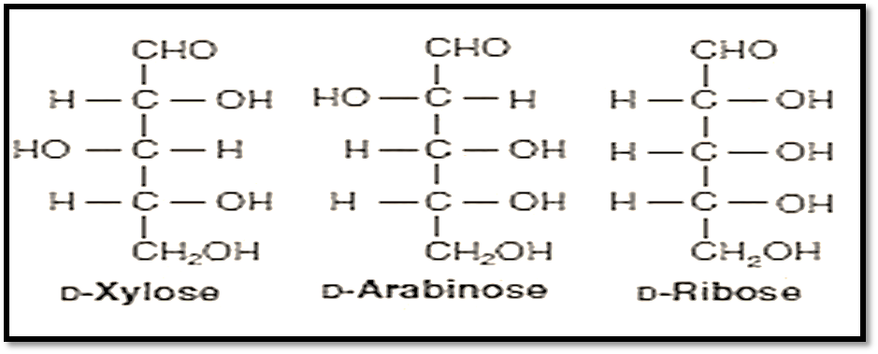

Slide 8
اما السكريات السداسية فهي السكريات الاكثر انتشارا ولها اهمية غذائية وفسيلوجية منها سكر
-Dكلوكوز D- glucoseهو سكر الدم والسائل الخلوي وتستخدمه الخلية مصدرا للطاقة وهو موجود في عصير الفواكه ينتج من تحلل النشأ .
-Dفركتوز D-fructose
هو اكثر السكريات حلاوة في المذاق كما انه يتحول في الكبد والامعاء الى سكر الكلوكوز حيث يستفاد منه الجسم في العمليات الحياتية المختلفة ويوجد الفركتوز في عصير الفاكهة والعسل وينتج من تحلل السكر المتعدد الانيولين .
اما السكر السداس-D- مانوز فيدخل في تركيب السكريات البروتينية وينتج الصمغ
السكر السداسي-Dكالكتوز فهو من مكونات سكر الحليب اللاكتوز والسكريات البروتينية.

Slide 9
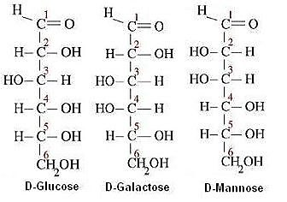
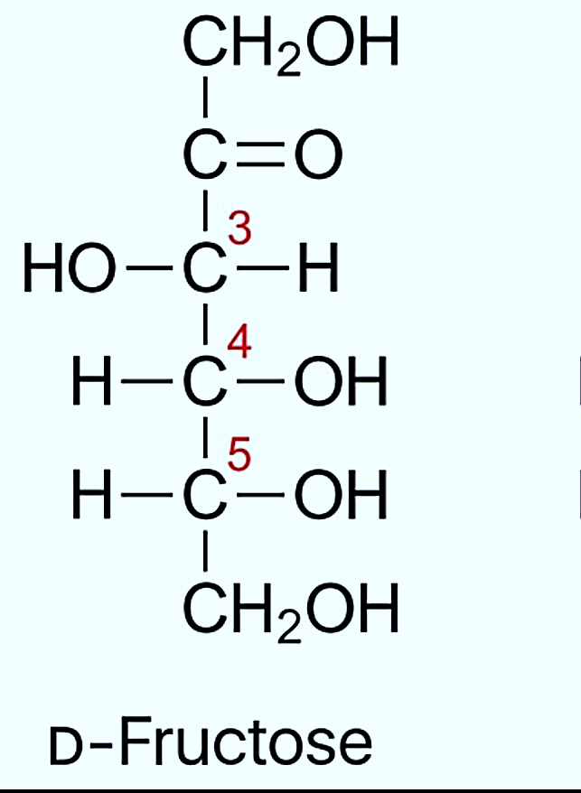

Slide 10
يعتبر الكليسرديهايد السكر الاساسي لجميع السكريات الاحادية الالديهايدية حيث تشتق منه جميع السكريات الاحادية الاعلى باضافة مجموعة CHOH الى ما بعد المجموعة الفعالة .
اما الاسيتون ثنائي الهيدروكسيل فيعتبر السكر الاساسي لبناء جميع السكريات الكيتونية ومنه تشتق السكريات الاعلى بأضافة مجموعة CHOH الى ما بعد المجموعة الفعالة .

Slide 11
الايزومرية في السكريات الاحادية
ان جميع السكريات الاحادية ماعدا الاسيتون ثنائي الهيدروكسيد تحتوي على ذرة كاربون واحدة او اكثر من ذرات الكاربون غير المتماثلة او غير المتناظرة او ما يسمى بالذرة الكيرالية حيث ان ذرة الكاربون المرتبطة بأربع مجاميع او ذرات مختلفة تدعى بذرة الكاربون الغير متماثلة او الكيرالية .Asymmetric atom
وعلى هذا الاساس فأنه وجود ذرات الكاربون غير المتماثلة في المركب جعل بالإمكان نشوء الايزومرات لذلك المركب وان عدد الايزومرات المحتملة لسكر معين يعتمد على عدد ذرات الكاربون غير المتماثلة في الجزيئة طبقا للقاعدة 2^{n}حيث n تمثل عدد ذرات الكاربون غير المتماثلة 2^{n} تمثل عدد الايزومرات المحتملة .

Slide 12
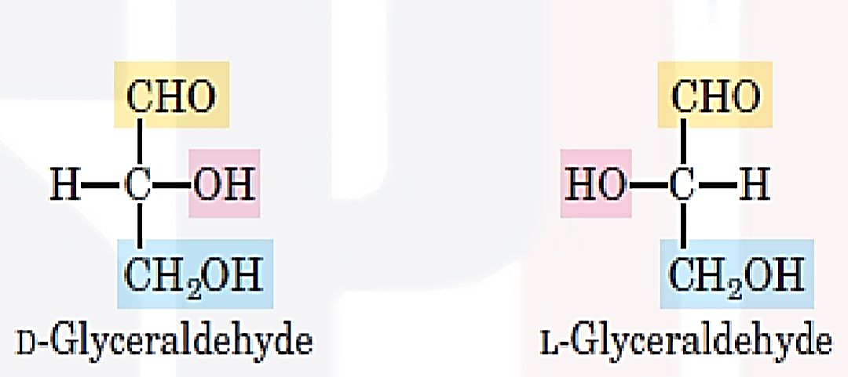
فمثلا ابسط السكريات الاحادية الالديهايدية الكليسرلديهايد يحتوي على ذرة كاربون واحدة غير متماثلة لذلك وحسب القاعدة يحتوي ايزومرين احدهما صورة مرٱة للاخر.
اما السكر السداسي الكلوكوز يحتوي على اربع ذرات كاربون غير متماثلة وحسب القاعدة فأنه يمتلك 16 ايزومر ثمانية منها سلسلة Dوثمانية L .
اي عندما تكون مجموعة الهيدروكسيل المتصلة بذرة الكاربون الكيرالية البعيدة عن المجموعة الفعالة( ذرة كاربون ما قبل الأخير) على جهة اليمين يكون السكر من نوع D اما اذا كانت على جهة اليسار يكون السكر من نوع L ان غالبية السكريات الاحادية الموجودة في الطبيعة من نوعD .

Slide 13
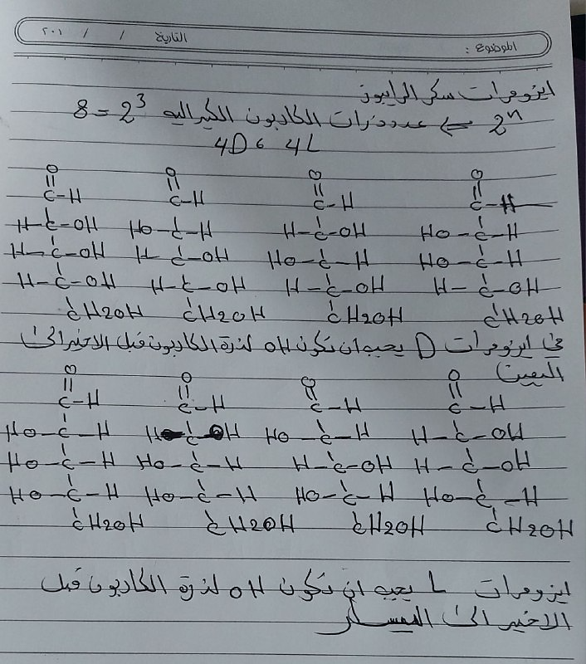

Slide 14
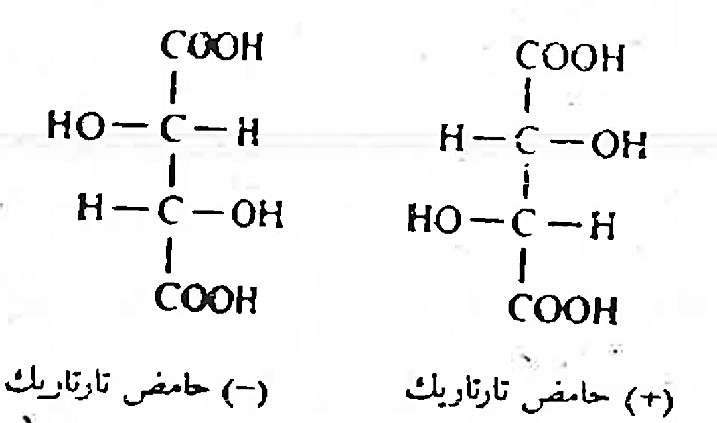
الفعالية البصرية
انه وجود ذرات كاربون غير متماثلة تمنح المركب الفعالية البصرية وهذه المركبات تمتلك خاصية تدوير الضوء المستقطب فعند وضع محلول المركب فعال بصريا في جهاز قياس الاستقطاب فأنه يمكن قياس دوران شعاع الضوء المستقطب المار خلال هذا المحلول .
عند دوران شعاع الضوء المستقطب بأتجاه عقارب الساعة يطلق عليه يميني الاستدارة Dextro rotatory ويعطي رمز له (D ) او (+ ).
وعند دوران شعاع الضوء المستقطب عكس اتجاه عقارب الساعة يطلق علية يساري الاستداره ويعطي رمز (L) او( - ).

Slide 15
التركيب الحلقي للسكريات
ان السكريات الخماسية والسداسية توجد في الطبيعة وتسمى الصيغ الحلقية بصيغة العالم هاورث( (Haworth
يتم تحويل سكر الكلوكوز الالديهايدي من التركيب الخطي الى التركيب الحلقي من خلال الخطوات التالية :-
1- كتابة التركيب الخطي لسكر -Dكلوكوز.
2-تحويل الشكل الخطي الى مركب وسطي على شكل سلسلة مفتوحة .
مجاميع -OHالموجوده الى جهة اليمين في التركيب الخطي تتحول الى جهة الاسفل في التركيب الوسطي والعكس بالنسبة الى مجاميع OHالموجوده الى جهة اليسار تكوم للاعلى في التركيب الوسطي ماعدا مجموعة الهيدروكسيل المرتبطة بذرة كاربون رقم 5 فأنها تبقى في الاتجاه الافقي على جهة اليمين .
3- يتم تحويل الشكل الوسطي الى الشكل الحلقي عن طريق تفاعل مجموعة الكاربونيل ( الالديهايد )مع مجموعة الهيدروكسيل المرتبطة بذرة كاربون رقم 5 وفي الوقت نفسه تفتح الاصره المزدوجة لمجموعة الالديهايد اذ تتكون اصرة بين الاوكسجين لمجموعة الالديهايد وكاربون رقم 5 وايضا تتحول مجموعة الهيدوكسيل المرتبطة بذرة كاربون رقم 5 الى ذرة كاربون رقم 1.
ان المشتقات السكرية المتكونة تسمى هيمي اسيتال hemiacetal كما في الشكل التالي

Slide 16
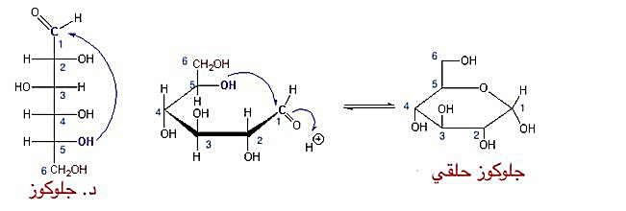
كلوكوز حلقي
D-كلوكوز
اشكال السداسية الحلقية تسمى بايرانوز pyranose لانها مشتقة من المركب الحلقي pyran .
اذا كانت مجموعة الهيدروكسيل المرتبطة بكاربون 1 ( الالديهايد ) الى الاعلى يسمى الشكل بيتا اما اذا كانت مجموعة الهيدروكسيل المرتبطة بذرة كاربون 1 الى الاسفل فيسمى الشكل الفا.

Slide 17
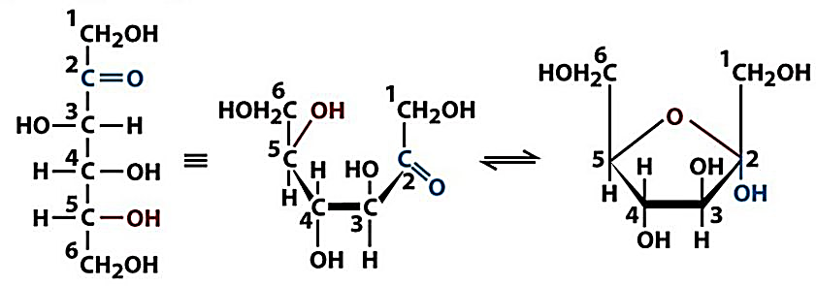
- كتابة التركيب الخطي لسكر -Dفركتوز
- يتم تحويل الشكل الخطي الى شكل وسطي عل شكل سلسلة مفتوحة
- مجاميع الهيدروكسيل الموجودة الى جهة اليمين تكون للاسفل ومجاميع الهيدروكسيل على جهة اليسار تكون للاعلى عدا مجموعة الهيدروكسيل المرتبطة بذرة كاربون رقم 5 تكون افقية .
- تتفاعل مجموعة الكاربونيل الموجودة في كاربون رقم 2( الكيتون )مع مجموعة الهيدروكسيل في ذرة كاربون رقم 5
- تفتح الاصرة المزدوجة وترتبط اوكسجين مجموعة الكيتون بذرة كاربون رقم 5 بينما تتحول مجموعة هيدروكسيل في كاربون رقم 5 الى كاربون رقم 2 .

Slide 18
التفاعلات الكيميائية للسكريات الاحادية chemical reaction of Monosccharides
-1التفاعل مع الحوامض المركزة ( فقدان الماء)
عند تفاعل السكريات الاحادية الخماسية والسداسية مع الحوامض المركزة مثل حامض الكبريتيك وحامض الهيدروكلوريك فأنها تفقد ثلاث جزيئات ماء لتكون مشتقات الفورفرال هيدروكسي مثيل فورفرال للسكر السداسي وفورفرال للسكر الخماسي .
وتتفاعل مركبات الفورفرال مع الفا- نفثول الكحولي لتكون حلقة بنفسجية وهذا الكشف يعرف بكشف ( مولش ) وهو كشف عام لجميع السكريات .كما يتفاعل الفورفرال مع الاورسينول ليعطي معقد اخضر مزرق وهذا يشكل كشف بيال وهو كشف خاص للسكريات الخماسية . وكذلك يتفاعل الفورفرال مع الريسول سينول ليعطي معقد احمر ( كشف سلفانوف ) وهو كشف خاص للسكريات الكيتوينة .

Slide 19
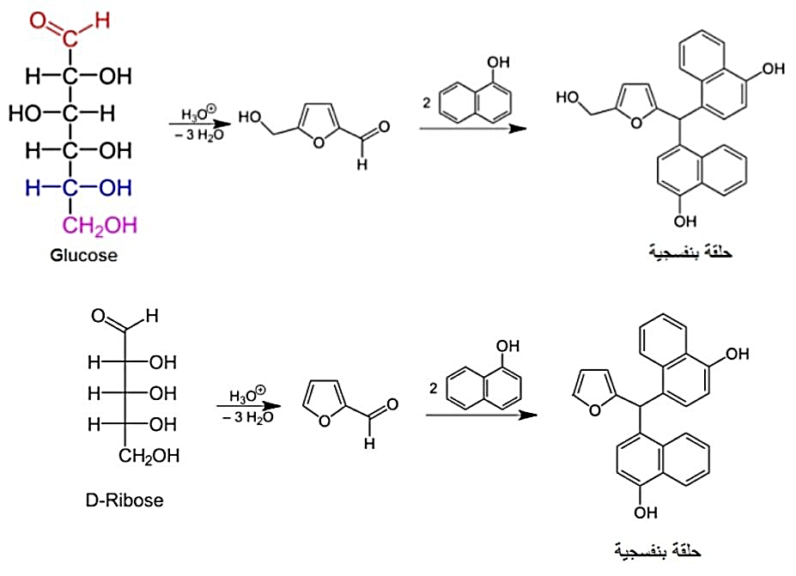

Slide 20
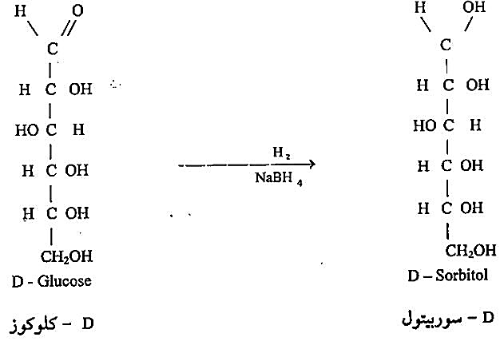
2- اختزال السكريات الاحادية
عند معاملة السكريات البسيطة التي تحتوي مجموعة كيتون او الديهايد مع غاز الهيدروجين تحت ضغط عالي بوجود عامل مساعد مثل الكالسيوم او البلاتين في الماء فأن مجموعة الكاربونيل تتحول الى مجموعة هيدروكسيل كحولية CH2OH ليتم انتاج الكحولات السكرية فعند تفاعل سكر الكلوكوز مع غاز الهيدروجين يتكون الكحول السكري كلوسيتول glucitol والذي يسمى ايضا سوربيتول sorbitol.
كما يتفاعل سكر -Dمانوز مع غاز الهيدروجين بوجود عامل فلزي ليتكون كحول سكري manitol

Slide 21
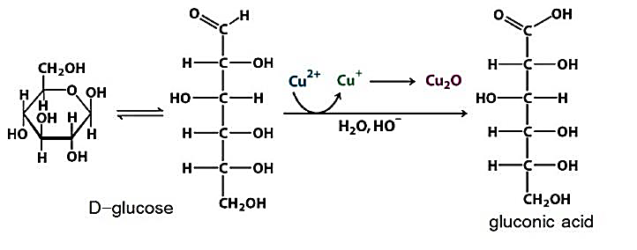
--3فاعلات الاكسدة
تتأكسد السكريات في المحاليل القاعدية بواسطة ايونات النحاسيكCu+2 او أيون الفضة Ag+1 وهذا التفاعل هو الاساس لكشوفات بندكت وفهلنك وبارفويد وكشف حامض البكريك وهذه الكشوفات تستخدم للكشف عن السكريات التي لها القابلية على الاختزال ( سكريات مختزلة ) وغالبا ماتستخدم هذه الكشوفات في التقدير الكلي للكلوكوز في الدم والادرار
في هذه التفاعلات تتأكسد مجموعة الالديهايد او الكيتون الى مجموعة كاربوكسيل كما في لبكلوكوز يتحول الى حامض الگلوكونك .

Slide 22
4- التفاعل مع فنيل هيدرازين
تتفاعل السكريات الاحادية والثنائية مع فنيل هيدرازين بالتسخين لتتكون بلورات صفراء تدعى الاوسازون وهي مركبات سهلة التبلور ذات درجات انصهار عالية واشكال بلورية متغيره ولكل سكر شكل بلوري خاص به يعتمد على نوع السكر والترتيب الفراغي للسكر بعد ذرة كاربون رقم 3 ويمكن استخدام هذه الطريقة لتشخيص او للكشف عن السكريات التي يصعب تمييزها بالطرق اللونية كما في المثال التالي تكون بلورة الاوسازون لسكر الكلوكوز .

Slide 23
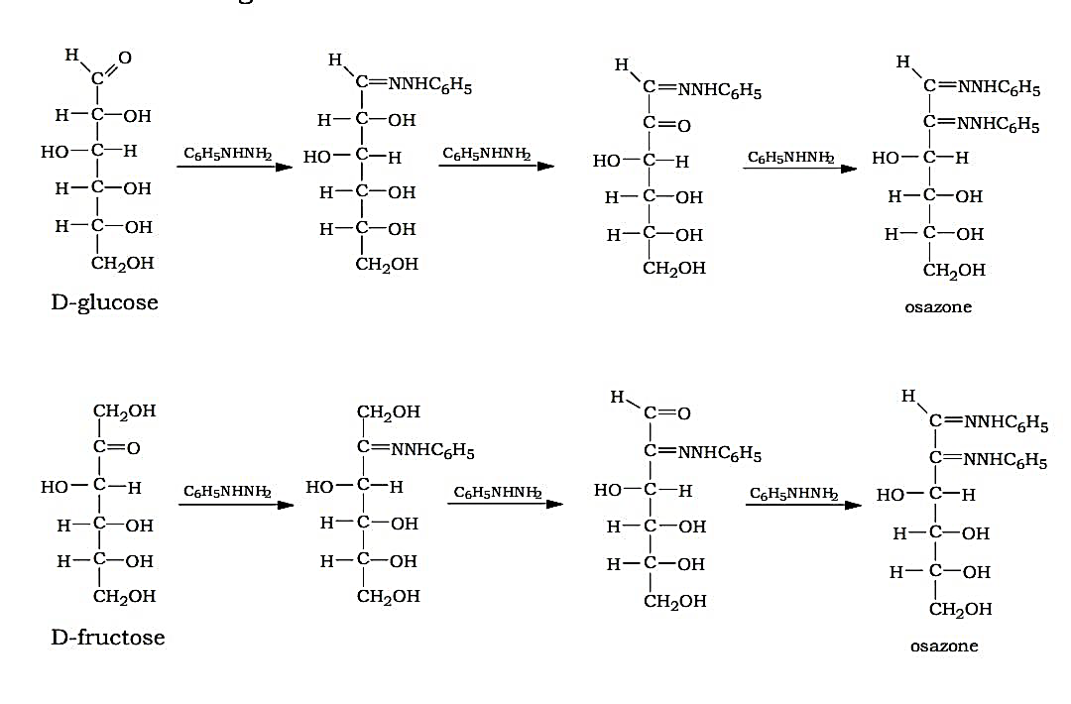

Slide 24
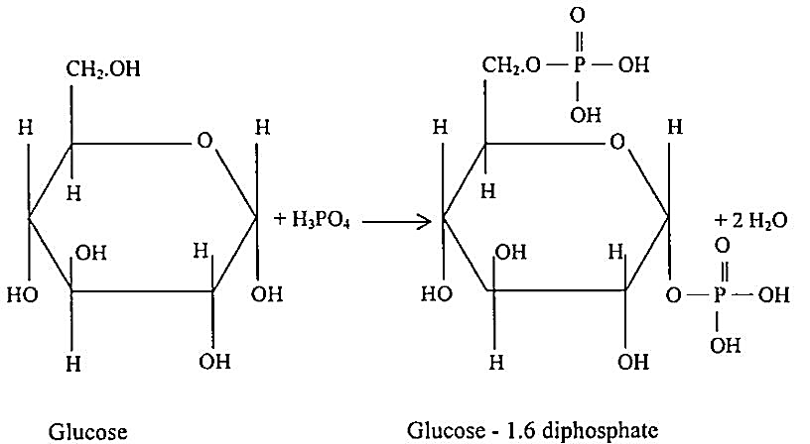
5- تفاعل السكريات الاحادية مع حامض الفسفوريك
تتفاعل السكريات الاحادية مع حامض الفسفوريك لتعطي سكريات مفسفرة وهذه تلعب دورا مهما في العمليات الايضية للكاربوهيدرات .

Slide 25
مشتقات السكريات الاحادية
الحوامض السكرية
تشتق الحوامض السكرية من السكريات الاحادية وذلك بأستبدال مجموعة الكاربونيل ومجموعة الهيدروكسيل الكحولية بمجموعة كاربوكسيل مثل حامض الالداريك وحامض الاورنيك وحامض الاسكوربيك
السكريات الامينية
وهي السكريات الناتجة من استبدال مجموعة الهيدروكسيل الواقعة في ذرة كاربون رقم 2 بمجموعة امين ومن هذه السكريات -Dكلوكوز امين الذي يدخل في تركيب السكر المتعدد كايتين الموجود في القشرة الاصلية المغطية لاجسام الحشرات .
و -Dكالكتوز امين الذي يدخل في تركيب السكر المتعد كوندرويتين سلفات الذي يدخل في تركيب الغضاريف .
ويوجد هذين السكرين في الطبيعة بشكل -Nاسيتايل كلوكوز امين و -Nاسيتايل كالكتو امين .

Slide 26
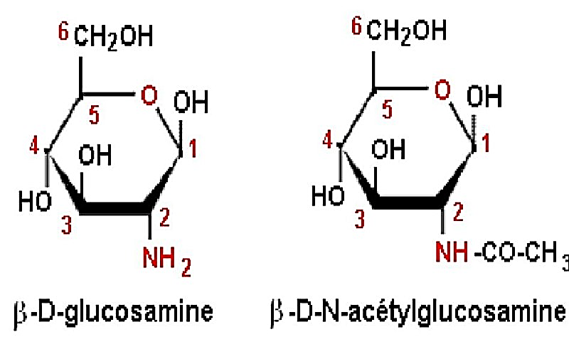
الكلايكوسيدات
تتكون نتيجة تفاعل بين سكر ومجموعة الهيدروكسيل لمركب ثاني سكري او غير سكري فعند معاملة السكريات الاحادية مع كحول في محلول حامضي تنتج مركبات كلايكوسيد وبهذا يعود الى وجود السكر همي Hame acetal او Hame ketal ويطلق على كلايكوسيد الفركتوز والكلوكوز ب فركتوسايد وكلوكوسايد كما يطلق على الجزء الغيركاربوهيدراتي بالكلايكوسيد .

Slide 27
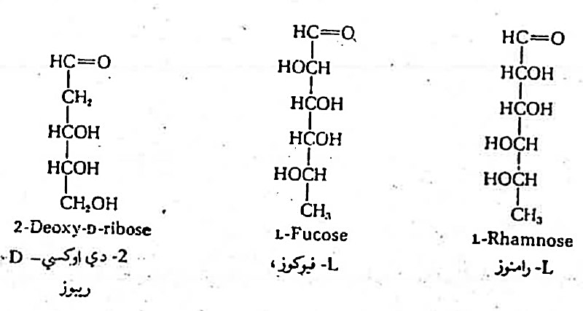
السكريات منقوصة الاوكسجين ( الدي اوكسي )
هي السكريات التي تنتج من استبدال مجموعة هيدروكسيل واحدة او اكثر بذرة هيدروجين .اكثر السكريات منقوصة الاوكسجين انتشارا هو سكر 2-D-اوكسي رايبوز وهو السكر الذي يدخل في تركيب الحامض النووي DNA كما يعتبر سكر -Lرامنوز (6-D- اوكسي-- Lمانوز ) من المكونات الرئيسية للجدران الخلوية في بعض انواع البكتريا .

Slide 28
السكريات المعدودة Oligosccharides
تسمى بالسكريات قليلة الوحدات وهي السكريات التي يكون فيها عدد الجزيئات( الوحدات) السكرية من 2-10 وحدات وترتبط الوحدات مع بعضها بواسطة الاواصر الكلايكوسيدية وتقسم هذه السكريات الى سكريات ثنائية، ثلاثية ، رباعية وهكذا .
السكريات الثنائية Disccharides
هي ابسط انواع السكريات المعدودة تتكون من وحدتين من السكريات الاحادية المرتبطة بواسطة الاواصر الكلايكوسيدية ، وتسمى ايضا بالجسر الاوكسجيني وهناك نوعان من هذه الاواصر الفا وبيتا وتحمل الاصرة الكلايكوسيدية رقمي ذرتي الكاربون المتصلة بهما .قسم من هذه السكريات مختزل والقسم الاخر غير مختزل اعتمادا على نوع السكر وتركيبة الكيميائي .
ومن هذه السكريات

Slide 29
السكروز Sucrose
يسمى بسكر القصب وهو موجود في جميع النباتات ويكثر وجودة في البنجر وقصب السكر ويتألف من وحدتي الكلوكوز والفركتوز المرتبطتين بالاصرة الكلايكوسيدية (β( 1-2 ولان مجموعتي الالديهايد في ذرة كاربون 1 في الكلوكوز قد ارتبطت مع مجموعة الكيتون في ذرة كاربون رقم 2 في الفركتوز بالاصرة. الكلايكوسيدية اذ اصبحت كلتا المجموعتين مقيدتان بهذه الاصرة وبالتالي ليس بإمكانهم القيام بعملية الاختزال وعليه يعد السكروز سكر غير مختزل .
يوجد سكر الكلوكوز في اغلب النباتات وخاصة في قصب السكر وبنجر السكر والاناناس والجزر .
وان سكر السكروز يعطي كشف سالب مع كشف بندكت لانه سكر غير مختزل ولا يعطي كشف الاوسازون .
يتحلل السكروز بفعل انزيم Sucrase الى فركتوز وكلوكوز كما يتخمر الى كحول وثاني اوكسيد الكاربون بفعل انزيمي السكريز والزايميز الموجودين في الخميرة .

Slide 31
المالتوز Maltose
يسمى سكر الشعير يتكون من ارتباط جزيئتين من سكر الكلوكوز بواسطة الاصره الكلايكوسيدية( 4-1) -α والمالتوز سكر مختزل لان مجموعة الالديهايد في جزيئة السكر الثانية تكون حره غير مقيدة بالاصرة الكلايكوسيدية وبالتالي امكان حصول عملية الاختزال .
ان الاصرة الكلايكوسيدية في المالتوز سميت (4-1) α- لانها ناتجة من ارتباط مجموعة الهيدروكسيل الموجودة في اسفل ذرة كاربون رقم 1 لجزيئة الكلوكوز الاولى ( اليسار) مع مجموعة الهيدروكسيل في اسفل ذرة كاربون رقم 4 لجزيئة الكلوكوز الثانية ( اليمين ) .
يتكون المالتوز كناتج جزئي من تحلل النشأ بفعل انزيم الامايليز وكذلك من تحلل النشأ مختبريا بواسطة حامض الهيدروكلوريك ويوجد سكر المالتوز بكثره في الحبوب .

Slide 32
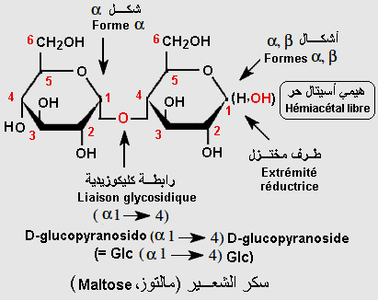

Slide 33
اللاكتوز Lactose
يسمى سكر الحليب لانه يوجد بكثره في الحليب ويتكون من سكري ( الكلوكوز والكالكتوز ) المرتبطتين بالاصرة الكلايكوسيدية( 4-1 )βالمتكونة من ارتباط مجموعة الهيدروكسيل في ذرة كاربون 1 للكلوكوز مع مجموعة الهيدروكسيل في ذرة كاربون رقم 4 للكلوكوز ولان مجموعة الالديهايد في ذرة كاربون رقم 1 للكلوكوز حره غير مقيدة بالاصرة الكلايكوسيدية لهذا يعد سكر اللاكتوز سكر مختزل .
يمتلك اللاكتوز درجة حلاوة قليلة نسبيا ويكون اقل ذوبانا في الماء مقارنة بالسكريات الاحادية والثنائية الاخرى .
يتحلل اللاكتوزانزيميا بواسطة انزيم اللاكتيز Lactase الى كلوكوز وكالكتوز ويعد اللاكتوز مصدر الغذاء الرئيس للطفل بعد الولادة.

Slide 34
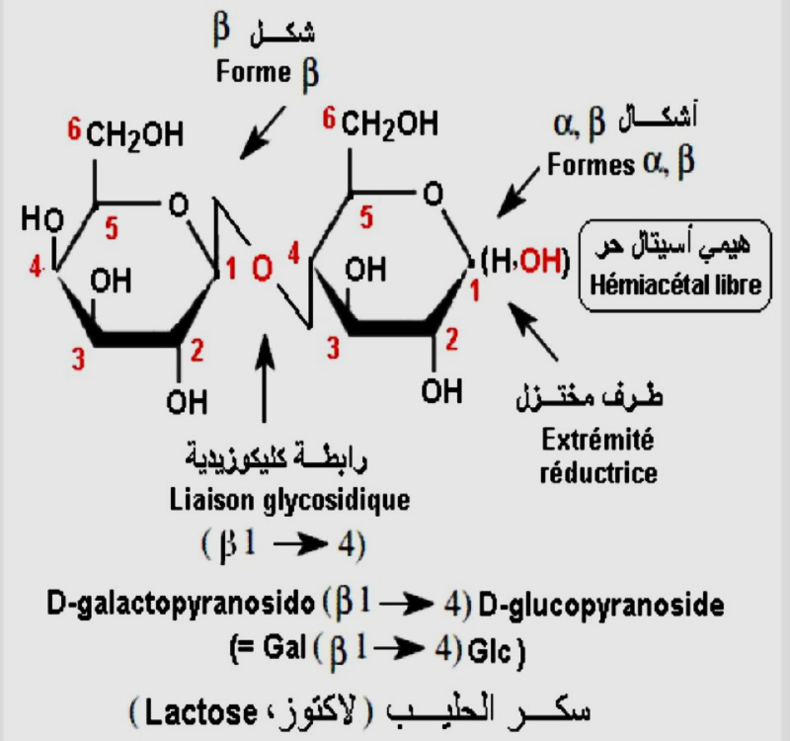

Slide 35
السكريات الثلاثية Trisccharides
هي احد اصناف السكريات المعدودة تتكون من ثلاث وحدات من جزيئات السكريات المرتبطة بوساطة الاصرة الكلايكوسيدية مثال عليها .
الرافينوز Raffinose
هو سكر ثلاثي يتألف من ارتباط الكلوكوز والكالكتوز والفركتوز باصرتين كلايكوسيديتين اذ ان الاصرة الاولى تتألف من ارتباط مجموعة الالديهايد في الكالكتوز في موقع كاربون رقم 1 (نوع α) مع مجموعة. الهيدروكسيل الموجودة في كاربون رقم 6 الكلوكوز . اما الاصرة الثانية فتتكون من ارتباط مجموعة الالديهايد للكلوكوز في موقع كاربون رقم 1 نوع (α) مع مجموعة الكيتون للفركتوز في موقع كاربون رقم2 ( نوع β) )ويوجد الرافينوز في النباتات مثل بنجر السكر وغيرها.

Slide 36
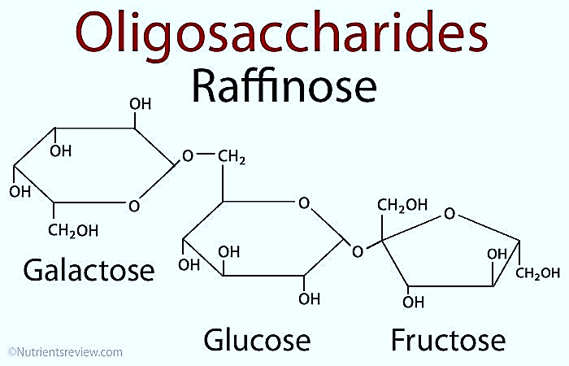

Slide 37
السكريات المتعددة Polyscharides
هي سكريات بوليميرية ذات سلاسل طويلة والوحدة الاساسية التركيبية لها هي السكريات الاحادية ' وتكون ذات اوزان جزيئية عالية .ان السكريات ( الكاربوهيدرات ) الموجودة في الطبيعة تكون بهيئة سكريات متعددة وتكون عدد وحدات السكريات الاحادية فيها اكثر من 10 وحدات 'وتختلف السكريات المتعددة عن بعضها البعض بنوع وحدات السكر الاحادي المكونة لها وبطول سلاسلها وطبيعة التفرع لهذه السلاسل اضافة الى نوع الارتباط بين وحدات السكر .
تسمى السكريات المتعددة اعتمادا على اسم السكر الاحادي المكون لها فيستبدل المقطع اوز ose بالمقطع an فالسكر المتعدد للكلوكوز يسمي كلوكان والسكر المتعدد للمانون هو مانان .
تصنف السكريات المتعددة اعتمادا على نوع وحدات السكر الى نوعين :-
1- السكريات المتعددة المتجانسة
2- السكريات المتعددة غير المتجانسة
1- السكريات المتعددة المتجانسة
هي السكريات التي تتكون من نوع واحد فقط من وحدات السكر الاحادي مثل النشأ والكلايكوجين والسليلوز والدكسترين والانيولين والكايتين .

Slide 38
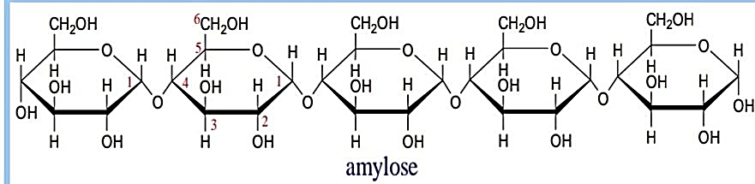
1- النشأ Starch
يعد النشأ سكر متعدد خازن للطاقة في النبات كما انه مصدر غذائي مهم يتألف من نوعين من سلاسل السكريات المتعددة وهما الامايلوز amylose ونسبة (15-20%) والامايلو بكتين amylopectin نسبته( 80-85%) .
الامايلوز وهو سلسلة طويلة خطية غير متفرعة من وحدات الكلوكوز المرتبطة معا عبر الاواصر( 4-1) α وتتواجد بشكل خلزوني ويتراوح الوزن الجزيئي للامايلوز بين بضعة الالف الى خمسين الف .

Slide 39
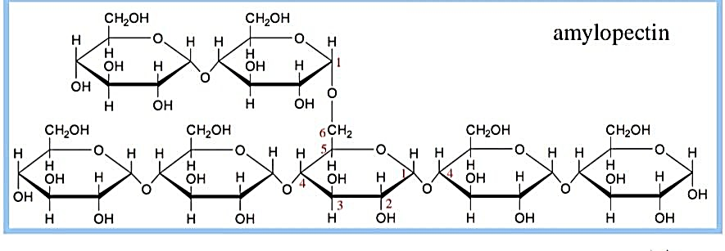
الامايلوبكتين هو سلسلة متفرعة من وحدات الكلوكوز ترتبط عبر الاواصر ( 4-1) α. ( 6-1) α ويكون التفرع في سلسلة. الامايلوبكتين عبر الاواصر ( 6-1) α ويتراوح عدد وحدات الكلوكوز لكل تفرع (12 وحده) كما يحدث التفرع عند حوالي( 24-30) وحدة كلوكوز ويتراوح الوزن الجزيئي للامايلوبكتين (1000000-100) احيانا .

Slide 40
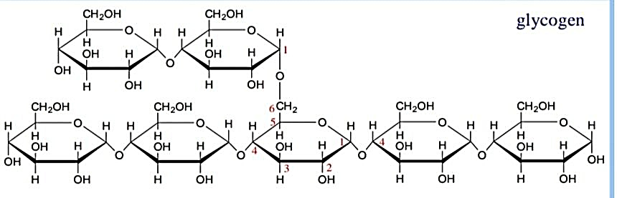
2- الكلايكوجين Glycogen
هو سكر متعدد متجانس الوحدة الاساسية التركيبية هي سكر الكلوكوز هو سكر متفرع يشبه السكر المتعدد الامايلوبكتين ولكن الكلايكوجين يكون اكثر تفرعا.
يمتلك الكلايكوجين نوعين من الاواصر هما ( 4-1) α في السلسلة الخطية و( 6 -1) α في نقطة التفرع ويحدث التفرع عند كل (12-8) جزيئة كلوكوز .ان السلسلة المستقيمة في الكلايكوجين تكون اقصر من السلسلة المستقيمه او الخطية في الامايلوبكتين .
وان عدد الاواصر الكلايكوسيدية في نقطة التفرع للكلايكوجين تكون اكثر من الامايلو بكتين .
يمثل الكلايكوجين خزين الطاقة الحيواني لانه يخزن الطاقة في الحيوان ويسمى ايضا
( النشأ الحيواني ) ويوجد في الكبد والعضلات

Slide 41
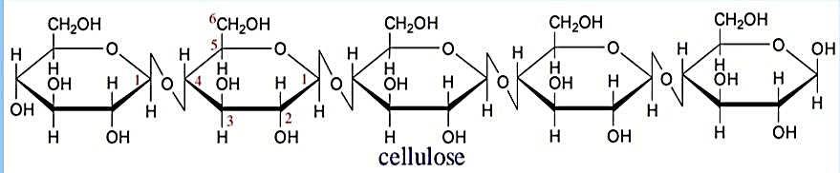
3-السليلوز Celluose
هو سكر متعدد يعد الماده الاساسية المكونة للنبات فهو يكون على الاقل 50%من تركيب جدار الخلية النباتية اما شعيرات القطن فتحتوي 90-98 % سليلوز ويتألف من سلسلة مستقيمه من وحدات الكلوكوز المرتبطة مع بعضها بالاواصر الكلايكوسية . ( 4-1) β -
يتراوح الوزن الجزيئي للسليلوز في الانواع المختلفة من النباتات من 50 الف الى 2.5 مليون وترتبط سلاسل السليلوز مع بعضها البعض بواسطة اواصر هيدروجينية مستعرضة .

Slide 42
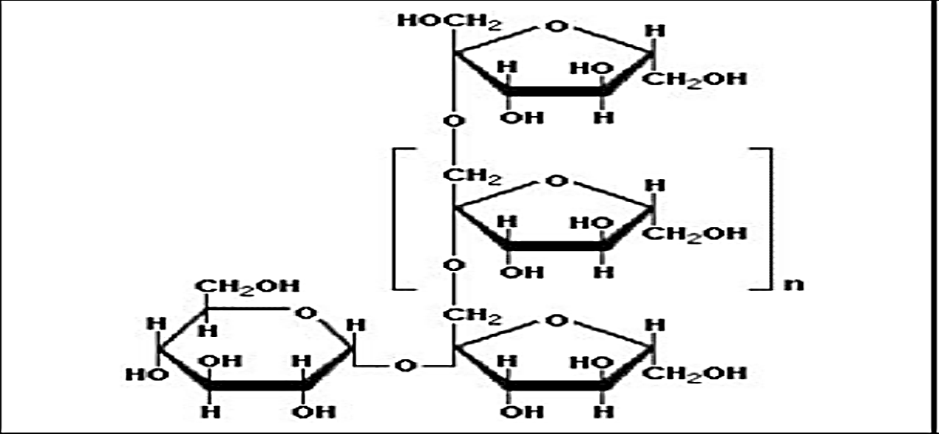
5-الانيولين (Inulin الفركتوسان)
سكر متعدد متجانس يتألف من وحدات الفركتوز المرتبطة مع بعضها البعض بوساطة الاواصر الكلايكوسيدية ( 2-1) β وهو من السكريات المتعددة الخازنة للطاقة ويذوب في الماء الدافئ ولذلك يستخدم فسلجيا في تحديد سرعة الترشيح في الكلية ويوجد في نبات الخرشوف .

Slide 43
6- الكايتين Caitin
هو سكر متعدد يتكون من وحدات متكررة من N-actyle -D- glucosamine المرتبطة عبر الاواصر الكلايكوسيدية ( 4-1) β ويوجد الكايتين في القشرة الصلبة للحشرات مثل الروبيان والسرطان وعلية فأن دوره حماية الحشرات من المؤثرات الخارجية .

Slide 44
السكريات المتعددة غير المتجانسة Hetropolysccharides
هي السكريات التي تتألف من نوعين او اكثر من وحدات السكر الاحادي المتكررة ومشتقاتها مثل حامض حامض الهيالورنيك والهيبارين و والكوندرويتين وحامض البكتيك .
حامض الهيالورونيك Hyaluronic acid
هو سكر متعدد غير متجانس مخاطي حامضي ويتكون من وحدتي السكر المتكررة المشتقة وهما( حامض الكلوكورونيك و N-أ- استايل كلوكوز امين ) المرتبطتين بالاصرة الكلايكوسيدية( 3-1 )β .
هذا السكر عبارة عن مادة هلامية جيلاتينية يوجد في الفراغات البينية في خلايا الحيوانات الراقية ويمتلك هذا السكر لزوجة عالية بسبب وزنه الجزيئي العالي الذي يصل الى 5*10^5. ويوجد هذا السكر في السائل الزجاجي للعين وفي سرة الانسان.

Slide 45
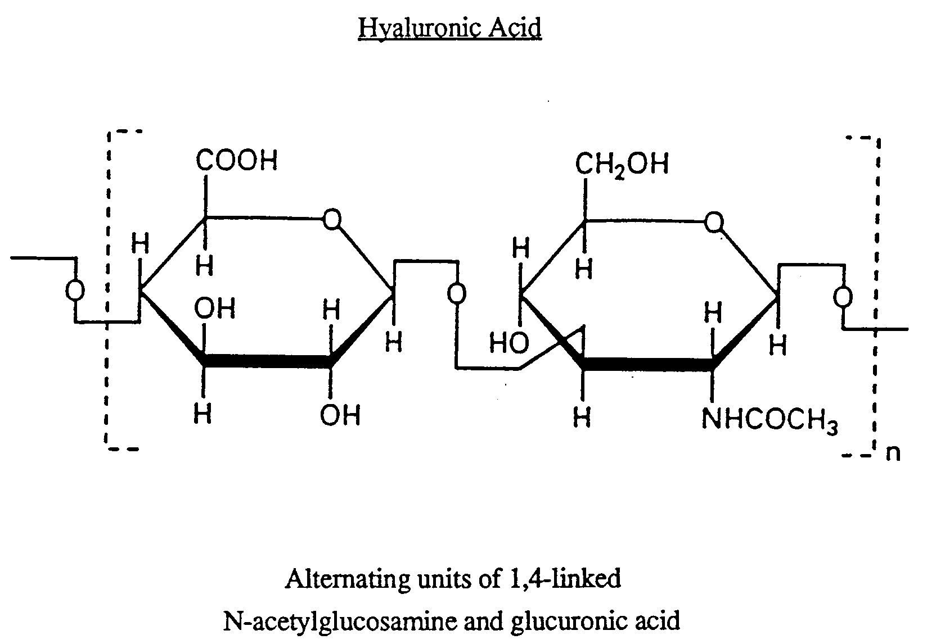

Slide 46
الهيبارين Heparin
هو سكر متعدد غير متجانس حامضي يحتوي على الكبريت يتألف من وحدتي السكر المشتق ( حامض الكلوكورونيك -2-كبيريتات و2N- كبريتات .6-كبريتات كلوكوز امين .بالاصرة الكلايكوسيدية (4-1)α ويعد الهيبارين مادة مضادة لتخثر الدم يوجد في الكبد والرئتان وجدران الشرايين ومعظم الخلايا .
الكوندروتين chondrotin
هو سكر متعدد غير متجانس كبريتي يتألف من وحدتي السكر المشتق ( N- استيل - كالكتوز امين -6-كبريتات وحامض الكلوكورونيك بالاصرة الكلايكوسيدية (3-1)β .يوجد في الغضاريف والاوتار والعظام .

